Slide 1

악취방지법의 이해 및 악취 방지기술
2016. 3. 10.
악취관리센터
Korea Environment Corporation Odor Technical Center

Slide 2
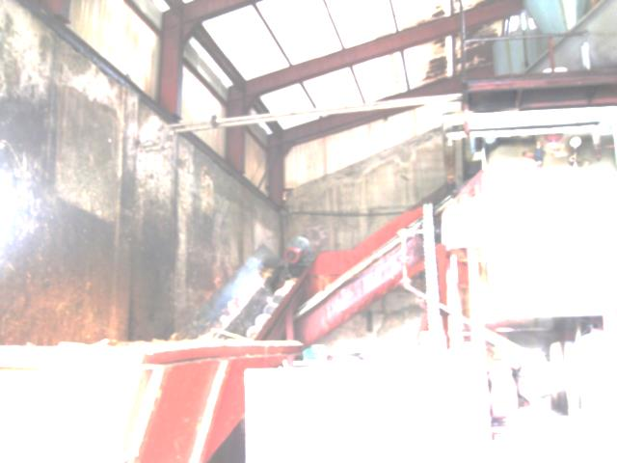
01
냄새의 정의 및 악취방지법 의 이해
02
악취방지기술 및 개발동향
03
악취취약지역 기술지원 추진방향

Slide 3
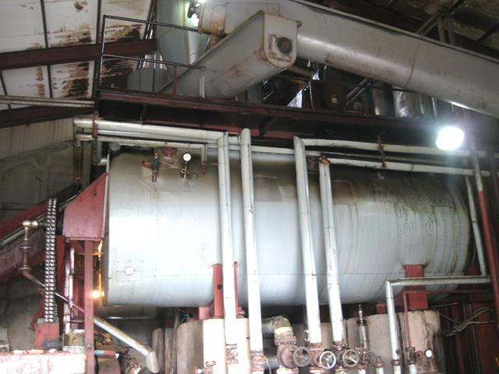
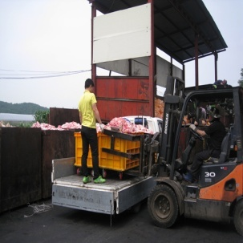
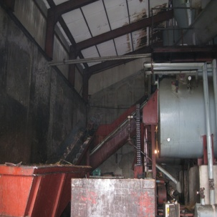
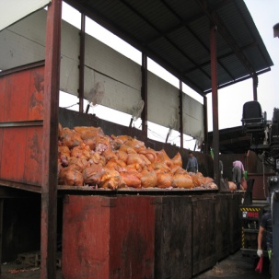
01
냄새의 정의 및 악취방지법의 이해

Slide 4

01
냄새의 정의 및 악취방지법의 이해
냄새의 일반적 특징
냄새의 주관성
개인에 따라 좋은 냄새와 싫은 냄새의 차이가 있음
예민한 사람과 둔감한 사람의 악취 차이는 최대 10배
냄새물질의 다양성 및 낮은 감지농도
냄새물질 약 40만종( 악취로 느껴지는 물질 1,000 여가지)
최소감지 농도 : 사람에게 냄새로 느껴지는 최소의 농도로 물질마다 농도가 다름
냄새의 특징을 구분하기 어려움
H2S : 0.00041ppm(메틸메르캅탄:0.00007ppm), 아세 톤 :42ppm(MEK :0.44ppm)
악취의 세기와 농도와의 관계
웨버-페히버 공식 I=k log C +b
⇒ 악취가 감소해도 악취세기는 농도의 대수에 비례하기 때문에, 농도가 감소된
양 만큼의 세기로 감소하지 않음을 의미
⇒ 즉, 악취세기를 1단위 감소시키기 위해서는 약 90% 정도 감소되어야 함
I : 냄새의 세기, C : 악취농도, k : 냄새물질 별 상수, b :상수(무취농도의 가상 대수치)

Slide 5
01
냄새의 정의 및 악취방지법의 이해
악취배출허용 기준
배출허용기준 및 엄격한 배출허용기준의 설정 범위(제8조제1항 관련[별표3])
환경부장관이 관계 중앙행정기관의 장과 협의하여 환경부령으로 정함
위의 허용기준으로 주민의 생활환경을 보전하기 어렵다고 인정하는 경우
⇒ 엄격한 배출허용기준을 정할 수 있음
복합악취 배출허용기준
구 분 | 일반지역의 배출허용 기준 |  | 엄격한 배출허용기준
 | 공업지역 | 기타지역 | 공업지역 | 기타지역
배 출 구 | 1,000 이하 | 500이하 | 500~1,000 | 300~500
부지경계 | 20 이하 | 15 이하 | 15~20 | 10~15
악취관리지역의 복합악취 배출허용기준
지역에 따라 300~500배 이하로 관리
복합악취 배출허용기준(300배) 준수는 고도의 악취관리기술을 요함
※ 광역폐기물소각시설 복합악취희석배수 200~300배 수준

Slide 6
01
냄새의 정의 및 악취방지법의 이해
악취방지법 VS 대기환경보전법
악취관리가 어려운 이유
동일공정에 동일 방지시설을 적용하더라도 법체계에 따른 배출허용기준 상이
배출구 복합악취(배) : ∑(22개 지정악취물질 농도+ 그 이외의 취기물질)
⇒ 부지경계기준은 배출구 지정악취물질의 간접규제로, 배출구에서 매우 낮은 농도로
배출되어야 함을 의미
⇒ 단일 방지시설로 배출구 복합악취 배출허용기준 준수는 매우 어려움
구 분 | 대기오염방지시설 | 악취방지시설 | 제거효율 (배) | 최소감지농도 (ppm)
관련법규 | 대기환경보전법 (배출구) | 악취방지법 (부지경계) | - | -
성상(용어) | 가스상물질 | 악취물질 | - | -
암모니아 | 20~50 | 1~2 | 20~25 | 1.5
황화수소 | 2~10 | 0.02~0.06 | 100~166 | 0.00041
휘발성 유기화합물 | THC 40~200 | VOCs 1~35 | 6~40 | 0.011~0.44

Slide 7
01
냄새의 정의 및 악취방지법의 이해
주요 악취민원 유발업종
악취배출시설 중 주요 악취유발업종
악취배출시설의 악취민원은 축산시설 민원비율이 가장 높음

Slide 8
02
악취방지기술 및 개발동향

Slide 9
02
악취방지기술 및 개발동향
악취방지대책수립 시 고려사항
악취성분의 농도, 양을 고려하며, 농도가 높은 오염물질 보다는 최소감지농도에 대한
OU값에 따른 설계 필요
법적 규제기준의 준수와 민원처리에 대한 사전예방에 중점
적정한 전 처리장치 설치(악취방지시설의 성능 결정)
방지시설의 운전에 따른 정기적 점검 방안 강구(연속운전, 간헐적 운전 구분)
악취방지시설 선정 시 발생원 조사, 영향범위, 공정을 잘 아는 자의 조사가 필수
각 발생원 별 악취방지시설 설치
고농도와 저 농도를 분리 처리
VOCs물질 등 일부 고농도에서 폭발의 위험성이 있어 폭발한계농도를 고려
가스 풍량을 늘려 희석∙ 은폐시키는 것보다는 발생원 저감이 중요
부적절한 방지시설 설치는 경제적 부담과 민원유발, 최적방지시설의 설치 필요

Slide 10
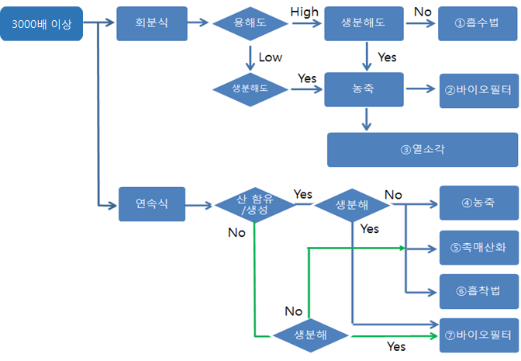
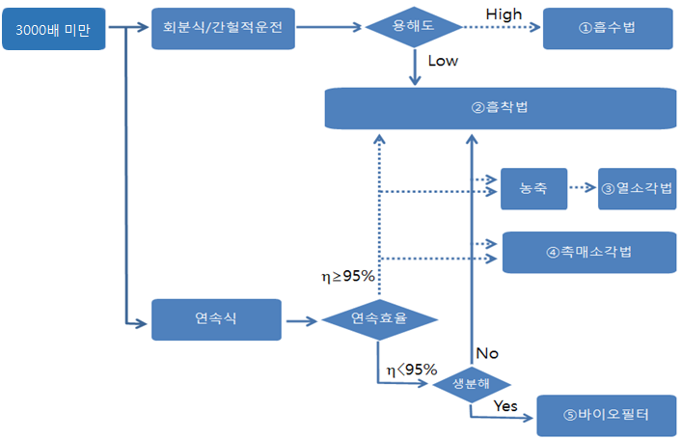
02
악취방지기술 및 개발동향
악취 방지계획수립 절차
공정 및 원료, 생산품 조사를 통한 악취발생원인 파악
발생원의 저감방안 검토(원료대체, 발생원의 밀폐 등)
후드 및 국소배기선정과 악취물질 특성을 고려한 방지시설 선정
⇒사업장의 자체판단보다는 악취분야 전문기관의 기술검토 선행
악취방지시설 선정 절차
<복합악취 3,000배 이상>
<복합악취 3,000배 이하>

Slide 11

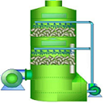

02
악취방지기술 및 개발동향
악취발생공정의 국소배기장치
최초설계
발생원 = 처리용량 ⇒ 적정처리
사업활성화(?)
시설증설 ≠ 방지시설용량 ⇒ 효율저하
국소배기 장치
국소배기
송풍기
송풍기
선택이 매우 중요
발생원
방지시설
방지시설
악취발생원

Slide 12
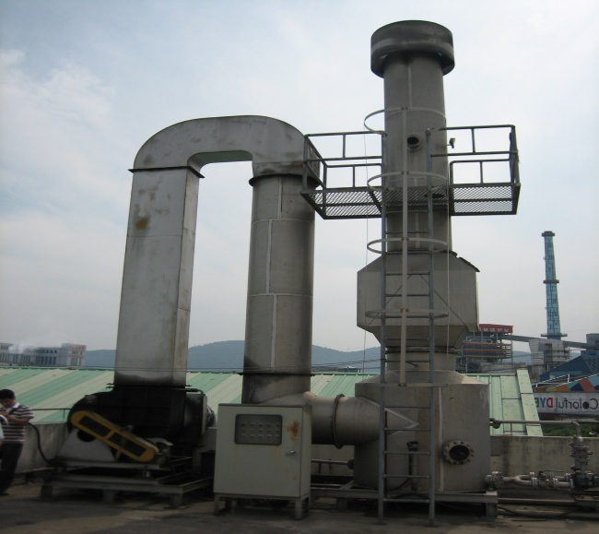
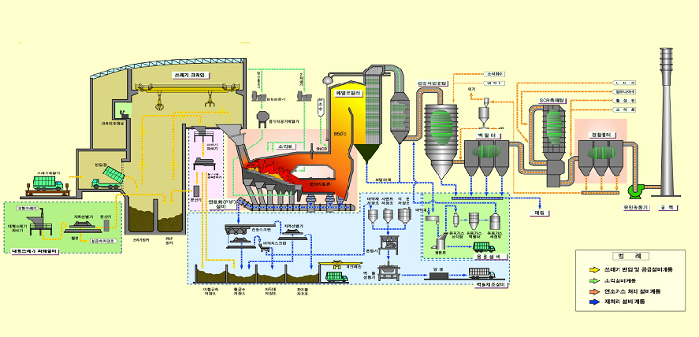
02
악취방지기술 및 개발동향
악취처리효율이 낮은 이유
악취물질 처리
배합 공정
분산 공정
마감 공정
포장 공정
단일방지시설 운용
다양한 오염물질 처리의 한계
공정 별 오염물질을 포집처리
포집 효율저하 : 복잡한 배기설비, 소풍기 용량부족
복합형 악취방지시설 도입이 필요한 시기
Pre -Incineration
Incineration
Post-Incineration
Clean gas

Slide 13
02
악취방지기술 및 개발동향
악취물질 배출특성에 따른 방지시설 선정
구 분 | 물질명 | 세정법 | 오존산화법 | 흡착법 | 연소법 | 생물탈취법 | 소취제 분무
황 계열 | 메틸메르캅탄 | ○ | ○ | ○ | ○ | ○ | ○
 | 황화수소 | ○ | ○ | ○ | ○ | ○ | ○
 | 황화메틸 | ○ | ○ | ○ | ○ | ○ | ○
 | 이황화메틸 | ○ | ○ | ○ | ○ | ○ | ○
질소계열 | 암모니아 | ○ | ○ | ○ | ○ | ○ | ○
 | 트리메틸아민 | ○ | ○ | ○ | ○ | ○ | ○
알데하이드계열 | 아세트알데히드 | ○ | ○ | ○ | ○ | ○ | ○
 | 프로피온알데히드 | × | △ | ○ | ○ | ○ | ×
 | 노르말부틸알데히드 | × | △ | ○ | ○ | ○ | ×
 | 이소부틸알데히드 | × | △ | ○ | ○ | ○ | ×
 | 노르말발레르알데히드 | × | △ | ○ | ○ | ○ | ×
 | 이소발레르알데히드 | × | △ | ○ | ○ | ○ | ×
VOCs계열 | 이소부탄올 | × | △ | ○ | ○ | ○ | ×
 | 아세트산에틸 | × | △ | ○ | ○ | ○ | ×
 | 메틸이소부틸케톤 | × | △ | ○ | ○ | △ | ×
 | 톨루엔 | × | ○ | ○ | ○ | △ | ×
 | 스티렌 | × | ○ | ○ | ○ | △ | ×
 | 자일렌(크실렌) | × | ○ | ○ | ○ | △ | ×
지방산계열 | 프로피온산 | ○ | ○ | ○ | ○ | ○ | ○
 | 노르말부티르산 | ○ | ○ | ○ | ○ | ○ | ○
 | 노르말발레르산 | ○ | ○ | ○ | ○ | ○ | ○
 | 이소발레르산 | ○ | ○ | ○ | ○ | ○ | ○

Slide 14
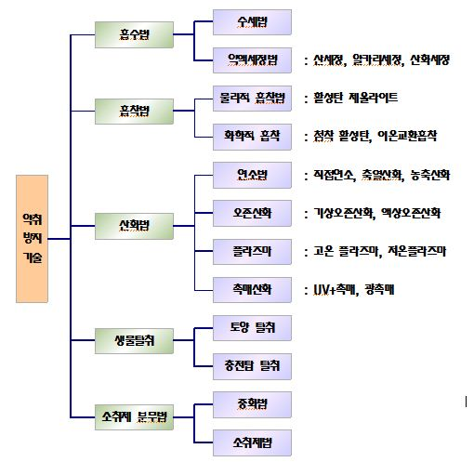

02
악취방지기술 및 개발동향
악취저감기술의 분류
하이브리드 기술
수세식+흡착법
액흡수법+흡착법
탈․소취제법+흡착법
촉매식탈취법+흡수법
생물탈취법+흡착법

Slide 15
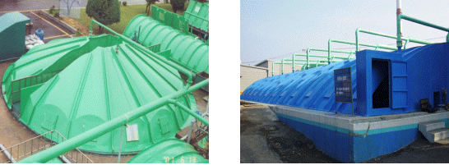
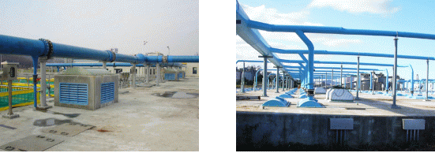
02
악취방지기술 및 개발동향
악취저감 기술 1(밀폐, 포집)
밀폐·포집기술은 악취관리의 기본
아무리 좋은 방지시설을 선택해도 발생원의 밀폐, 포집이 불량하면 악취물질처리 곤란
발생원 저감(Clean Technology)관리가 중요 ⇒ 방지시설 최적화 및 비용절감효과

Slide 16
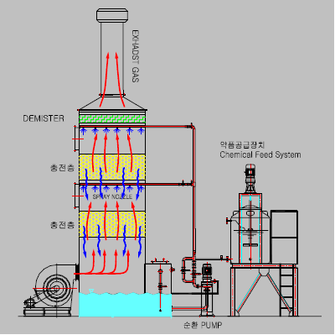
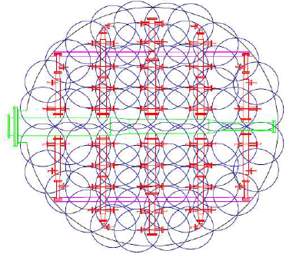
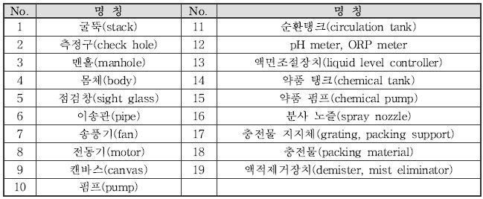
02
악취방지기술 및 개발동향
악취저감 기술 2 (흡수법, Wet Scrubber)
물과 기액접촉에 의해 주로 수용성 악취물질 처리
설치비가 저렴하며 분진처리도 가능
습도가 높은 악취가스 처리 용이
순환수의 교체 주기에 따라 효율 결정
단점 : 폐수 처리비용 발생 및 비 수용성 악취 처리 어려움 및
고온 악취가스 처리시 효율이 낮음
※ 약액 세정/산화의 경우 약품비용 발생

Slide 17
02
악취방지기술 및 개발동향
악취저감 기술 2 (흡수 기작)
계 | 악취 물질 | H₂SO₄ | HCl | NaOH | NaOCl
염 기 성 계 | 암모니아 | 2NH₃+H₂SO₄ →(NH₄)₂SO₄ | NH₃+HCl →NH₄Cl | 반응 않음 | 2NH₃+3NaCl →N₂+3NaCl+3H₂O
 | 트리메틸아민 | (CH₃)₃N+H₂O →(CH₃)₃N․H₂SO₄ | (CH₃)₃N+HCl →(CH₃)₃N․HCl | 반응 않음 | (CH₃)₃N+NaOCl →(CH₃)₃N+ NaCl
산 성 계 | 황화수소 | - |  | H₂S+2NaOH →Na₂S+H₂O | Na₂S+4NaOCl →Na₂SO₄+ 4NaCl Na₂S+NaOCl → H₂OS+NaCl+ 2NaOH
 | 메틸메르캅탄 | - |  | CH₃SH+NaOH →CH₃SN+H₂O | CH₃SH+3NaOCl →CH₃SO₃H+3NaCl
 | 프로피온산 | - |  | CH₃CH₂COOH +NaOH→CH₃CH₂COONa +H₂O | -
 | 노르말부틸산 | - |  | CH₃(CH₂)₂COOH+ NaOH → CH₃(CH₂)₂COONa+ H₂O | -
 | 노르말 발레르산 | - |  | CH₃(CH₂)₃COOH+ NaOH → CH₃(CH₂)₃COONa+ H₂O | -
 | 이소발레르산 | - |  | (CH₃)₂CHCH₂COOH+NaOH → (CH₃)₂CHCH₂COONa | -
중 성 계 | 황화메틸 | - |  | - | (CH₃)₂S+ 3NaOCl→ (CH₃)₂SO₃+NaCl
 | 이황화메틸 | - |  | - | (CH₃)₂S+ 5NaOCl→ 2CH₃SO₃H+5NaCl
 | 아세트 알데히드 | - |  | - | CH₃CHO+NaOCl+NaCl→CH₃COONa+NaCl+H₂O

Slide 18
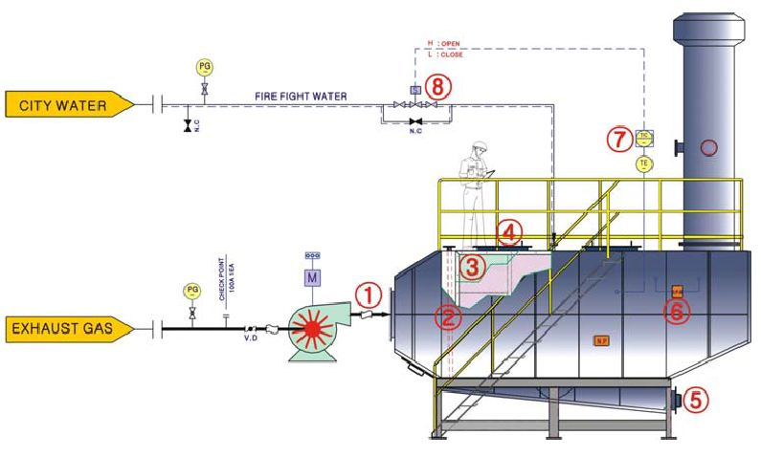
02
악취방지기술 및 개발동향
악취저감 기술 3 (흡착법, Adsorption)
악취가스를 흡착제 층으로 통과시켜 제거
처리효율이 높고, 설치비가 저렴
흡착제의 교체 주기에 따라 효율 결정
단점 : 활성탄 교체비용(고농도 시 비용과다)
분진을 포함한 악취처리효율 낮음
고온 악취가스 재 탈착( <50 ℃ 이하)
저 분자 악취물질처리효율 낮음
흡착제 : 소수성(활성탄),
친수성(실리카, 알루미나, 제올라이트)
① 악취가스 유입
② Pre-Filter : Dust 유입방지
③ 활성탄층 : 활성탄과 지지대로 구성
④ 활성탄투입구 : 상부에 설치하여 투입이 용이한 구조
⑤ 활성탄 출구 : 활성탄 교체가 용이하도록 측부 설치
⑥ 차압계 : 활성탄 층에 걸리는 차압 모니터링
⑦ 온도계 : 흡착열로 인한 화재 감시
⑧ F.F.W(Fire Fighting Water) : 화재발생 가능성이
있을 경우 자동 물 공급
미세기공에
악취 흡착
<Pellet type>
<Granular type>

Slide 19
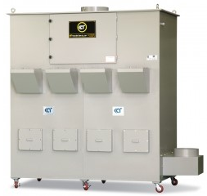
02
악취방지기술 및 개발동향
악취저감 기술 3 (흡착법, Adsorption)
오염물질 처리기작
기체의 분자 및 원자가 고체표면에 달라붙는 성질을 이용한 오염물질 제거
적용범위
비 연소성 이거나 연소가 어려운 조건(대 풍량)
오염물질 회수가치가 높은 경우(용제류 등)
오염물질 농도가 낮은 경우
장점 | 단점
처리가스의 농도변화대응 유리 흡착제가 양호할 경우 100%처리 가능 조작 및 장치가 간단 | 처리Cost가 높다(흡착제 교체비용) 함진가스에 제한적(전처리 시설) 고온가스 처리한계(냉각시설 등)
파과시간과 최대지속시간
파과점에 도달하는 시간과 흡착층 전체가 포화에 도달하는 시간 (흡착량은 충진량 대비 20%
범위에서 교체가 적정)
L : 흡착층 길이
Vd : 흡착영역의 이동속도(m/s)
σ 흡착영역의 두께
L - σ
L
T(hr) =
T max(hr) =
Vd x 3600
Vd x 3600

Slide 20
02
악취방지기술 및 개발동향
악취저감 기술 4 (연소법, Combustion)
산화(연소)시설의 산화방식
연료를 이용해 가연성 악취물질을 연소분해 하는 설비로 직접산화와 촉매산화로 구분
① 직접산화 : HCs + O₂ H₂O + CO₂
② 촉매산화 : HCs + O₂ H₂O + CO₂
산화(연소)시설의 구분 : 열 회수 방식 및 산화방식에 따라 다음과 같이 구분됨.
① 열 교환기로 열 회수 + 촉매無 → 직접연소 (TO : Thermal Oxidizer)
② 열 교환기로 열 회수 + 촉매有 → 촉매산화장치 (CCS : Catalytic Combustion System)
③ 축열재로 열 회수 + 촉매無 → 축열식 연소 (RTO : Regenerative Thermal Oxidizer)
④축열재로 열 회수 + 촉매有 → 축열식촉매산화장치 (RCO : Regenerative Catalytic Oxidizer)
THERMAL
(680~980℃)
CATALYST
(250~450℃)

Slide 21
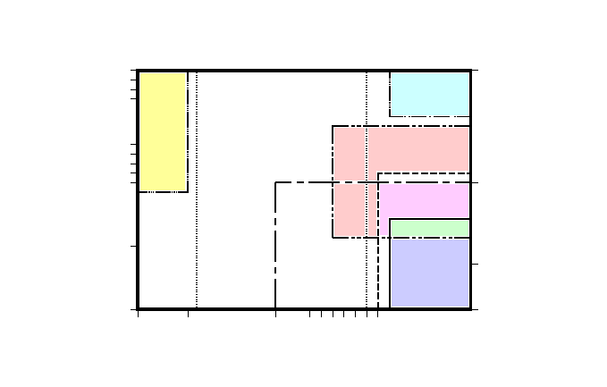
02
악취방지기술 및 개발동향
악취저감 기술 4 (연소법, Combustion)
VOCs물질의 경제적인 악취처리기술 선정 Guide-line
4,500
50~100
직접산화
1,000
응축
촉매산화
RTO
15~35
Gas inlet contaminant level, ppmv
Gas exit contaminant level, ppmv
촉매산화
100
Afterburner
5~10
Biofilterator
활성탄흡착
10
1
0 30 300 3,000
Waste gas flow, scmm

Slide 22
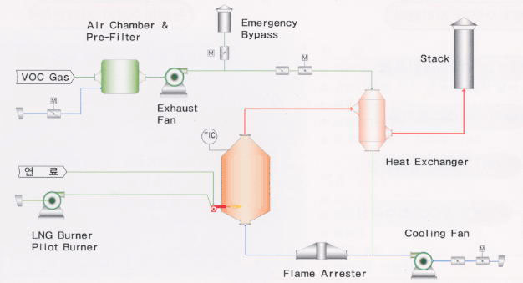
02
악취방지기술 및 개발동향
악취저감 기술 4 (연소법, 직접소각)
직접 산화장치(Thermal Oxidizer)
가장 오래된 열 산화 기술로 VOCs 물질을 완전히 산화시킬 수 있는 온도범위에서(750℃) 악취가스를 CO₂와 H₂O로 분해
처리효율 매우 우수함
대부분 악취처리 가능
단점: 연료비가 많음
사업장내 폐열 사용시설이 있을 경우 적용성 높음

Slide 23
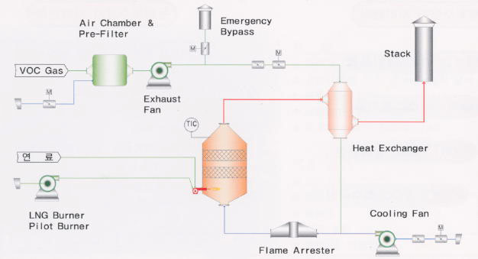
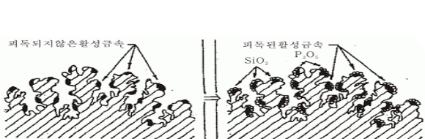
02
악취방지기술 및 개발동향
악취저감 기술 4 [연소법, 촉매산화(CCS)]
촉매산화장치(Catalytic Combustion System)
촉매의 특성을 이용하여 비교적 낮은 온도에서(250∼400℃) VOCs를 CO₂와 H₂O로 분해
악취처리효율이 우수
직접연소(Thermal Oxidizer)대비 연료비 저렴
촉매 피독 대책
<촉매 피독 현상>
Catalyst
배가스 중 유기실리콘 유기인화합물계열의 촉매독이 촉매층에서 산화되어, 비 휘발성인 SiO2 또는 P2O6물질이 활성금속 표면을 피복하여 촉매수명 단축
Catalytic
Thermal Oxidizer

Slide 24
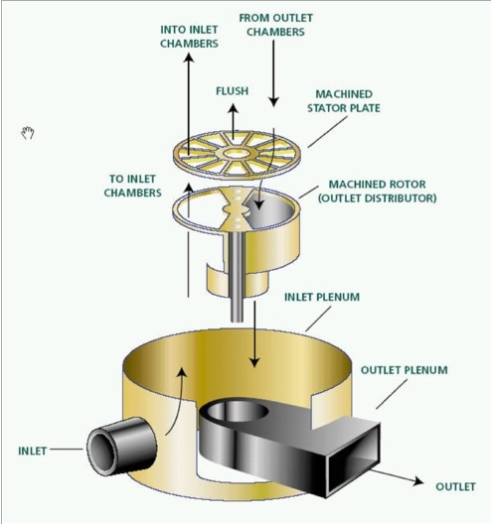
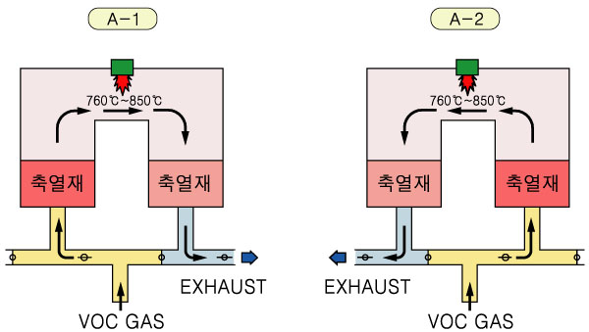
02
악취방지기술 및 개발동향
악취저감 기술 4 [연소법, 축열산화(RTO)]
축열산화장치(Regenerative Thermal Oxidizer)개요
대부분 악취가스 처리가능, 타 반응기 대비 처리효율 높음
연료비를 제외한 유지관리비 저렴
VOCs농도가 1.5~2g/Nm³ 이상이면 무 연료 운전 가능
VOCs 인입 농도는 폭발한계 이하 조절
초기 설치 비용이 과다
저 농도 악취처리 시 운전비용 과다
<One can type RTO>
<Bed type RTO>

Slide 25
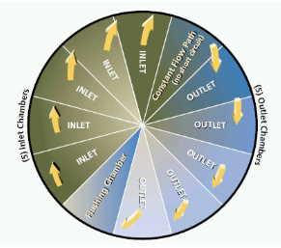
02
악취방지기술 및 개발동향
악취저감 기술 4 [연소법, 축열산화(RTO)]
축열산화장치 운전기작
연소실, 축열층 및 분배실은 12개의 부채꼴 Cell로 나누어져 있으며 Rotary가 회전하면서 운전
회전 하면서 반쪽 5BED(COOL ZONE-예열), 나머지 반쪽 5BED(HEAT ZONE-열회수)의 역할 수행하며 Rotary 회전에 의해 순차적으로 변화한다.
이때, COOL ZONE과 HEAT ZONE 사이에 PURGE ZONE과 DEAD ZONE을 두어 처리 전 가스와 청정가스의 혼합을 방지하고 미처리된 가스는 Cooling에서 Heating으로 전환되기 전에 PURGE를 통해 산화 처리된다.

Slide 26
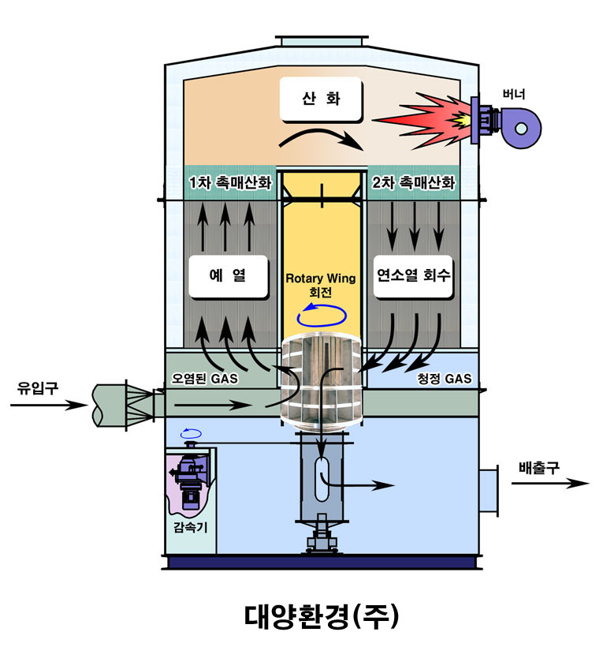
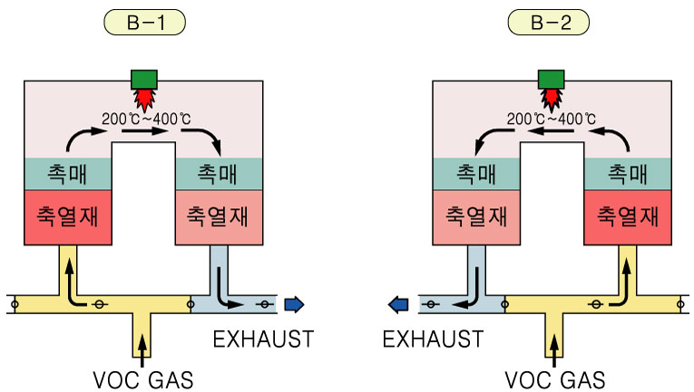
02
악취방지기술 및 개발동향
악취저감 기술 4 [연소법, 축열식 촉매산화(RCO)]
축열식 촉매산화장치(Regenerative Catalytic Oxidizer)개요
대부분의 악취 물질 처리가 가능
RTO에 비해 연료소모량이 적음
연소(산화)온도는 300~450℃ 낮음
세라믹 축열재 이용으로 열 회수율이 높음(85 ~95%)
단 점
초기 설치 비용이 과다
촉매피독(Fe, Pb, Si, P,S등) 시 촉매교체 필요
<RCO 원리>

Slide 27
02
악취방지기술 및 개발동향
악취저감 기술 4 (연소 장치별 장·단점 비교)
구 분 | 특징 및 장점 | 단 점 | 적용공정
직접연소 (TO) | 가스를 700~900℃에서 산화분해 완전연소시 고효율가능 타르, 분진의 허용성 높음 낮은 초기투자비용 | 불연성용제 적용 불가 연소 시 2차 공해발생 주의 높은 운전비 (고온연소,보조연료多) | 중간정도 풍량 고농도 (LEL20~25%)
촉매산화장치 (CCS) | 가스를 250~400℃에서 산화분해 낮은 운전비 (저온연소) 저온연소에따른 COMPACT한설비 전기열원 사용가능 | 불연성용제 적용 불가 연소시 2차 공해발생 주의 유기실리콘등 촉매독 주의필요 주기적 촉매재생 필요 | 중간정도 풍량(1000CMM 이하) 중간 농도 (LEL10~20%)
축열식연소로 (RTO) | 가스를 800~900℃에서 산화분해 축열체에서 90%이상의 열회수 열회수율 높아 운전비 저렴 | 불연성용제 적용 불가 연소시 2차 공해발생 주의 높은 초기투자비 심한 풍량/농도변화에 적응곤란 | 중간정도 풍량 (50CMM 이상) 중간농도 (LEL10%)
축열촉매연소 (RCO) | 가스를 250~400℃에서 산화분해 축열체에서 90%이상의 열회수 열회수율 높아 운전비 저렴 | 불연성용제 적용 불가 연소시 2차 공해발생 유기실리콘등 촉매독 주의필요 주기적 촉매재생 필요 높은 초기투자비 심한 풍량/농도변화에 적응곤란 | 비교적 대풍량 (50CMM 이상) 낮은 농도 (LEL4%)
흡착(농축) (ROTOR) | 풍량, 농도변화에 대응용이 불연성, 가연성 모두 처리가능 운전비 저렴 타르, 분진의 허용성 높음 | 폭발하한의 1/3~1/4이상 농축불가 분진, MIST 포함 시 전처리 흡착제 주기적 재생/교체 필요 농축가스의 2차처리 필요 (산화/회수) | 대풍량 저농도공정

Slide 28
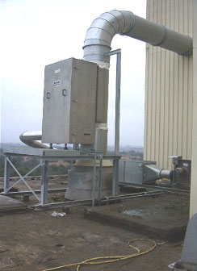
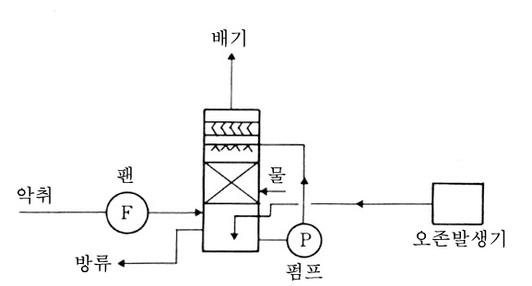
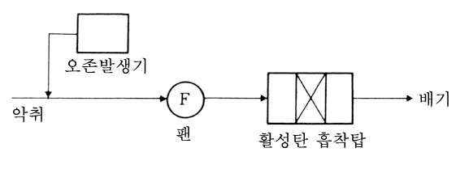
02
악취방지기술 및 개발동향
악취저감 기술 5 (오존산화, Ozone oxidation)
오존의 산화력을 이용해 악취를 분해제거, 오존과의 반응성에 따라 악취제거율이 크게 달라짐
좁은 부지에도 설치가 가능
단점 : 잔류오존 처리장치 필요하고, 효율이 비교적 낮음
악취물질 | 반응 예
암모니아 | 2NH₃ + O₃ → N₂ + 3H₂O
트리메틸아민 | (CH₃)₃N + 3O₃ → CH₂NO₂ + 2CO₂ + 3H₂O
황화수소 | H₂S + O₃ → SO₂ + H₂O
메틸메르캅탄 | CH₃SH + O₃ → CO₃OH +SO₂
황화메틸 | 3(CH₃)₂S + O₃ → (CH₃)₂SO
 | (CH₃)₂S +O₃ → (CH₃)₂SO₃
이황화메틸 | 2(CH₃)₂S₂ + H₂O + O₃ → 2CH₃SO₃H
 | 3(CH₃)₂S₂ + 5O₃ →3(CH₃)₂S₂O₅
촉매 탑 대체 가능
<오존 수 세정법>
<기상오존 분사법>

Slide 29
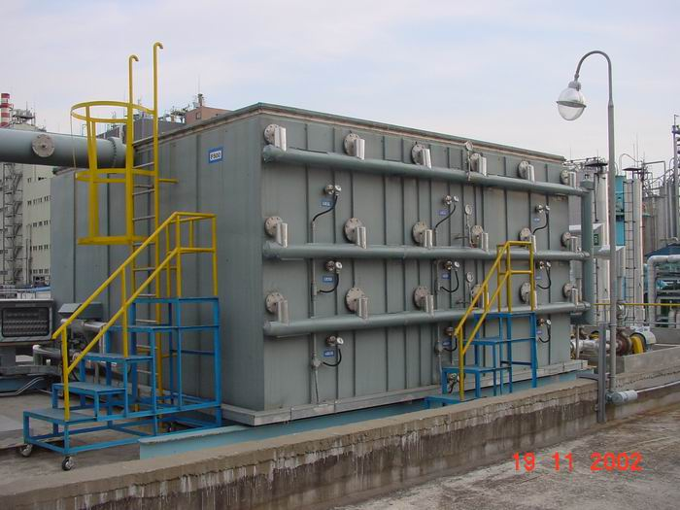
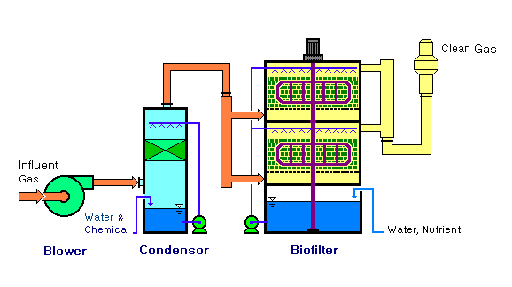
02
악취방지기술 및 개발동향
악취저감 기술 6 (생물탈취, Bio-filter)
담체에 미생물을 식종하고, 악취물질을 통과시켜 미생물에
의해 악취물질 분해
처리효율 우수(저 농도, 대풍량), 유지비용 저렴
단점 : 상대적으로 설치면적이 크고 생물학적 처리가
어려운 물질도 있음 (TCE, VCM, etc)
겨울철 처리효율 급감(미생물사멸), 유지관리 어려움
송풍기
증습탑
탈취탑
배기
물 질 | 생물분해 반응 예
암모니아 | NH₃ → HNO₃, H₂O
트리메틸아민 | (CH₃)₃N → HNO₃, CO₂, H₂O
황화수소 | H₂S → H₂SO₄, H₂O
메틸메르캅탄 | CH₃SH → H₂SO₄, CO₂, H₂O
황화메틸 | (CH₃)₂S → H₂SO₄, CO₂, H₂O

Slide 30
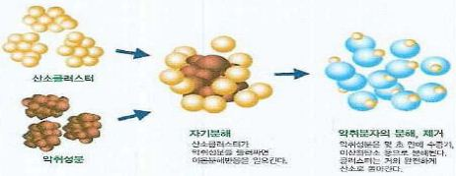
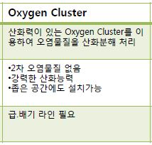
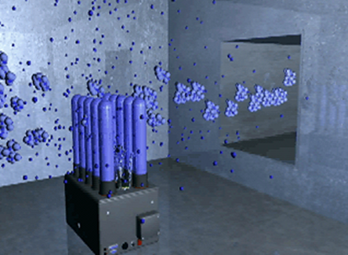
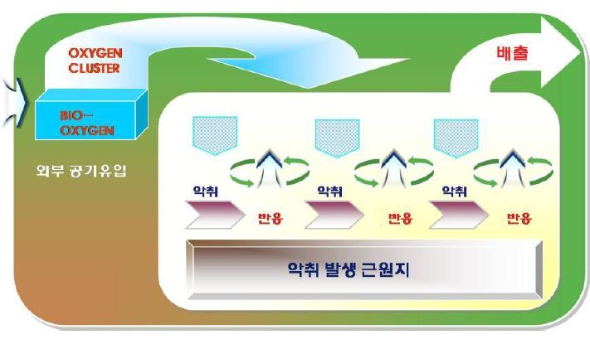
02
악취방지기술 및 개발동향
악취저감 기술 7 (산소클러스터, Bio-Oxigen)

Slide 31
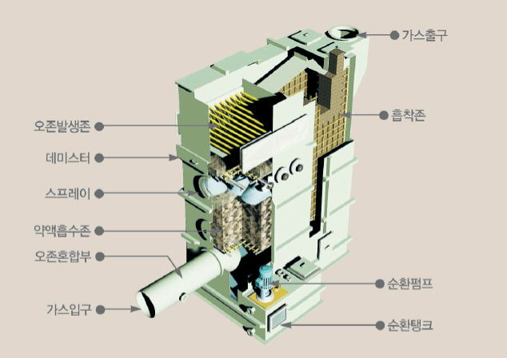
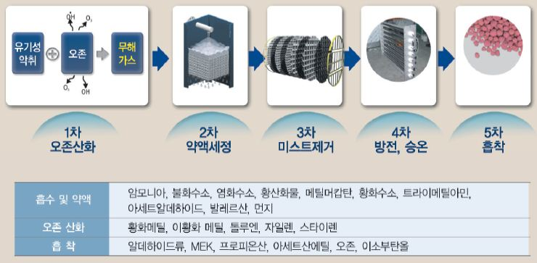
02
악취방지기술 및 개발동향
악취저감 기술 8 (하이브리드 악취방지시설, HDC Scrubber)
유·무기성 악취물질 동시처리 가능
미스트 제거(데미스터) 및 승온에 따른 상대습도 감소(후단에 적용된 활성탄의 기능유지)
음식물 처리시설 등에 효과적임

Slide 32
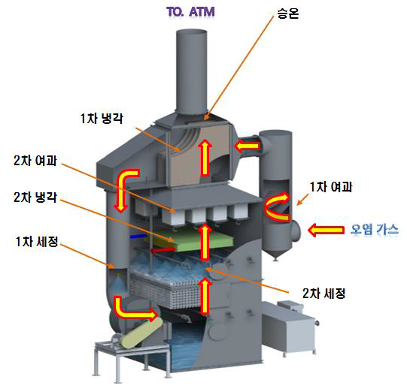


02
악취방지기술 및 개발동향
악취저감 기술 9 (HOS System, Hybrid Oil-collector Scrubber)
STEP 1. 냉각 ZONE
- 오일미스트가 함유된 가스는 공냉식 열교환기로 70~80℃로 냉각
STEP 2 세정 ZONE
- 통과한 가스는 조립형 충진물에 세정수를 분사하여 먼지 및 악취 제거
STEP 3. 냉각/응축 ZONE
-수냉식 열교환기로 순환수냉각 및 잔존 오일미스트 응축제거
STEP 4. 여과 ZONE
- 필터를 이용하여 가수중의 오일성분제거(3~5㎛범위)
STEP 5. 승온 ZONE
- 처리가스를 공냉식 열교환기를 이용하여 승온 배출(백연방지)
점착성물질이 포함된 공정에 적합 ⇒ 섬유제조(텐타), 펠렛제조(용융), 금속열처리(담금질)공정 등
열 교환기 적용으로 악취처리효율 향상 및 배출가스 백연제거 향상

Slide 33
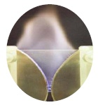
02
악취방지기술 및 개발동향
악취저감 기술 10 (UV 및 플라즈마 처리)
플라즈마 충격으로 공기나 산소가 해리될때 여기(Excitation)과정에서 자유라디칼을 형성하여
(OH Radical, O-Radical등)여 광화학적으로 악취물질을 산화
상온에서 악취물질 처리가능하며 2차 오염물질 발생이 없다
고농도 대풍량 조건 및 황 계열 악취물질 처리에는 제한적임(한국환경공단 악취기술진단 사례)
고농도 악취물질 처리에 제한적임
당량비가 맞지 않을 경우 배출가스 악취발생(미 반응에 따른 배출가스 오존냄새)
충분한 체류시간확보 필요
먼지 및 수분이 포함된 가스 처리시 방전의 장애요인으로 작용
플라즈마 최종소멸지점
최대에너지가 전이될 때
Sliding Arc 발생 지점
Sliding Arc가 발생지점
Gas in
POWER
저온플라즈마 (Sliding Arc 방전 원리)

Slide 34
03
악취취약지역 기술지원 추진방향

Slide 35
03
악취취약지역 기술지원 추진방향
도입배경
악취취약지역 관할지자체의 악취관리 정책지원 강화
사업장 기술지원에서 지역단위 기술지원으로 방향전환
악취실태조사방법 개선방안 마련(악취배출총량, 확산모델링, 수용체중심제 등)
기술지원 결과를 토대로 지자체의 악취저감대책추진 및 사업장의 자발적 참여 유도
악취민원 동향은 집단화 추세로 지역단위의 악취거동평가 필요
※ 최근 집단악취 민원발생지역이 증가되는 추세로 사회적 이슈지역의 환경문제 해결을
위한 선제적 대응이 요구됨
추진경과
악취취약지역 기술지원시범사업 도입(2015년도)
부산 00공단 등 3개 지역에 대한 기술지원 추진
2016년도 악취취약지역 기술지원 추진
악취관리지역 위주의 기술지원 추진(3개 지역)
기존 악취관리지역 실태조사 결과와 상호 비교분석

Slide 36
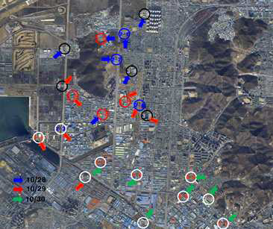
03
악취취약지역 기술지원 추진방향
기존 악취실태조사 결과(14년도)
대상지역
대상지역 : 인천, 석남,가좌, 원창동 일원
조사기간 : 2014년도 1분기 ~ 4분기
조사항목 : 복합악취, 지정악취물질, 기상자료 등
조사방법 : 해당지역 대기 질 악취실태조사
⇒ 악취방지법 제 4조 : 악취관리지역 대기 중 지정악취
물질농도 및 악취의 정도 등에 대한 악취실태조사 의무
조사결과
복합악취 : 대부분 배출허용기준 이내로 조사
지정악취물질 : 유의적인 농도 및 불검출 수준
문제점
악취실태조사방법 개선방안마련 용역 추진(환경부)
현상(악취민원발생) VS 조사결과(배출허용기준 이하)의 괴리감 누적
악취발생원인파악 및 경향성 해석 불분명
악취관리정책 추진방향전환 대두 (수용체중심의 빈도개념 도입, 악취배출총량 등)

Slide 37
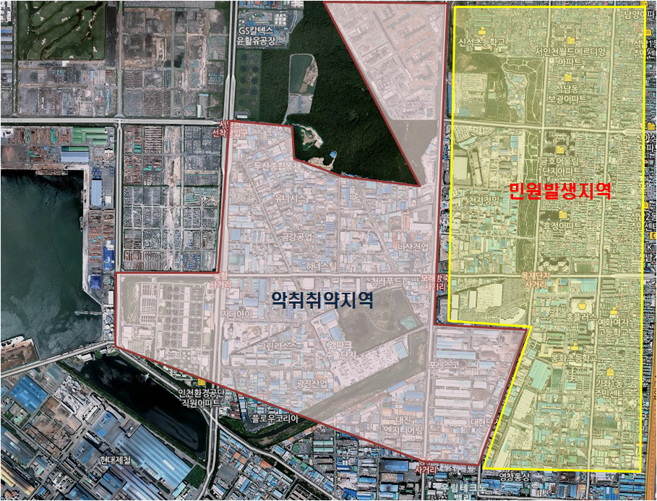
03
악취취약지역 기술지원 추진방향
악취취약지역 기술지원 추진계획
대상지역
지역현황 : 인천 서구 가좌 및 석남동 일원
사업장현황 : 00사업소등 45개 악취배출시설
악취측정결과 : 100~300배 범위로 악취배출허용
기준 준수
방지시설 : 세정 및 흡착시설 등 135개 시설
해당지역의 중점사업장 : 00화학 등 17개소
악취민원현황 : 약 630건(최근 2년)
대상지역 개요
현상 : 지속적인 악취민원 발생
조사결과 : 대부분 사업장에서 배출허용기준 준수
농도관리에서 빈도개념의 악취관리제 도입(수용체 중심의 악취관리}
악취민원 예방을 위한 총량 개념의 악취관리정책도입이 필요한 시기

Slide 38
03
악취취약지역 기술지원 추진방향
악취취약지역 기술지원 추진계획
추진일정 및 사업의 주요내용
사업기간 : 약 4개월
사전조사 : 신청서류 검토 및 악취취약지역 및 민원지역 사전조사
현장조사 : 공정조사, 생산량조사, 방지시설 전수조사(전/후단), 악취측정(해당지역/민원지역 등)
주요악취물질 규명, 사업장 별 악취배출량조사 및 기여도 평가, 포집효율조사 등
☞ 사업장 : 복합악취 및 지정악취물질
해당지역 및 민원지역 : 복합악취 및 지정악취물질(악취유발사업장 추적 및 상관성 검토)
기상자료 측정 : 악취확산모델링 및 악취 풍배도 평가
수용체중심의 악취평가 : 민원지역에서 악취빈도측정 및 냄새종류 조사
☞ Passive Sampler : 악취측정결과 및 수용체중심 악취측정결과와의 상관성 비교
악취취약지역 기술지원결과보고회 : 지자체 및 해당사업장
결과보고서 제출 : 지자체의 악취관리정책방향 및 사업장별 개선방안 제시 등
현장조사 시 사업주 및 지자체 의 적극적인 혐조 필요

Slide 39
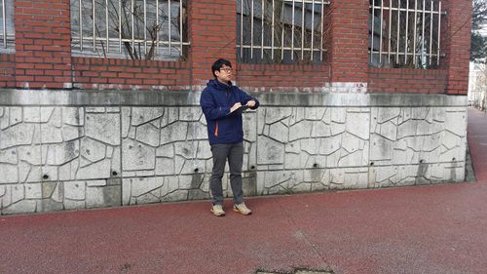
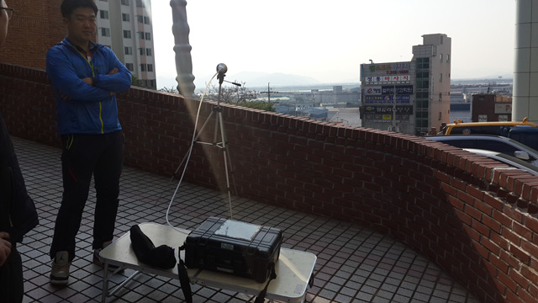
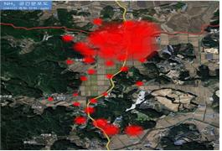
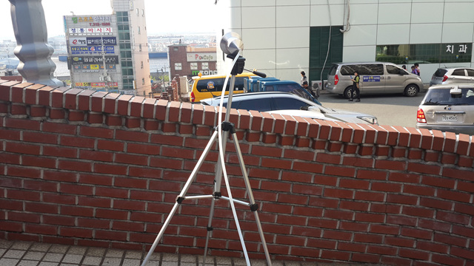

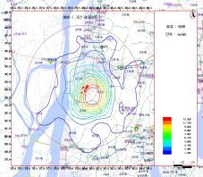
03
악취취약지역 기술지원 추진방향
악취취약지역 기술지원 추진계획
해당지역 현장조사 방법
[악취빈도측정]
[악취물질측정]
[Passive Sampler]
[기상자료 측정]
해당사업장 배출구 악취측정(복합악취 및 지정악취물질)
악취빈도 측정 : 해당지역/민원지역 (적정거리의 격자구성)
악취측정 : 복합악취 및 지정악취물질 (전 항목,2~3회/지역별)
기상자료 측정 : 악취확산범위 예측 (악취 풍배도, 부지경계)
PASSIVE SAMPLER : 해당지역 및 민원지역(10개소 내외/지역별)

Slide 40
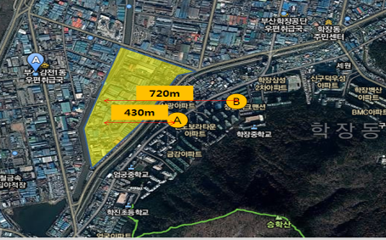
03
악취취약지역 기술지원 추진방향
악취취약지역 기술지원사례
해당지역 : 부산광역시 00 공단
조사시기 : 2015년 4월~8월
입주업종 : 금속가공, 표면처리, 식품제조시설 등
지역 내 악취배출사업장 : 18개 사업장 42개 배출구
조사방법
- 배출구 전수조사, 포집효율 조사, 악취확산모델링,
악취배출총량 조사
42개 중 2개소에서 배출허용기준초과(1,000배)
TOER(Total Odor Emisson Rate)과 악취영향권과의 상관관계
TOER (OU·m /min) | 악취공해의 발생 가능성 | 영향범위
10⁴ 이하 | 특수한 경우를 제외하고 일어나지 않음 | -
10^{5~7} | 현재, 소규모로 악취공해가 발생되거나 가능성을 내재하고 있음 | 악취의 최대 도달거리는 1~2km 이상은 없음
10^{7~9} | 소,중 규모의 악취공해가 일어나고 있음 | 악취의 최대 도달거리는 2~3km이상은 없음
10^{9~11} | 대규모 악취공해가 일어나고 있음 | 악취의 최대 도달거리는 10km 이내로 악취 민원은 2~3km범위 내
10^{11~12} | 최대의 악취 발생원으로 그 예는 적음 | 악취의 최대 도달거리는 수십km에 이르며, 피해도 4~6km의 범위

Slide 41
03
악취취약지역 기술지원 추진방향
악취취약지역 기술지원사례
18개 사업장 42개 배출구의 악취배출 총량(TOER)은 3,397,849 OU·m³/min으로 조사
이 중 악취배출총량이 10⁵을 초과하는 사업장은 5개소로 나타남
악취배출총량은 배출구기준이며, 전체사업장의 악취 포집 효율은 약 53%로
악취배출총량은 결과보다 더 높을 수 있음
주거지역과 연접되고 악취배출총량이 많아 악취민원발생 은 필연적 결과로 판단됨

Slide 42
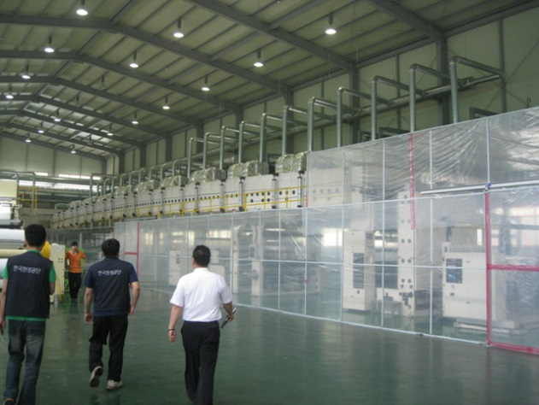
03
악취취약지역 기술지원 추진방향
악취취약지역 기술지원사례
포집 효율 향상방안
사업장 전체 포집효율은 약 53%로 부적절한 조건에서 운영
- 악취관리는 밀폐 포집이 가장 중요(악취물질의 절반이 방지시설을
거치지 않고 대기 중으로 배출)
- 포집량 산정은 방지시설용량 설계의 기본자료로 매우 중요
- 악취 포집방법은 발생원특징에 따른 후드형식선정 및 제어속도
등을 고려해야 함
악취발생 특성을 고려한 포집방법 적용
방식 | 적용대상
직접 포집 | 고농도 (저장조, 저장용기)
간접 포집 | 후드식 (포위식, 외부식, 리시버식)
공간 포집 | 저농도/불특정다수 발생원, 작업장 건물내부 포집

Slide 43
03
악취취약지역 기술지원 추진방향
악취취약지역 기술지원사례
30% UP & DOWN PROJECT
악취배출총량 감축 시뮬레이션
포집 효율이 낮은 시설(60% 이하)은 30% 향상
적정방지시설 선택 및 유지관리강화를 통해 복합악취 30% 감소
☞ 악취배출총량이 약 26% 감소될 수 있는 효과 유발
구 분 | 조 건
 | 당 초 | 예측 시뮬레이션
전체배출구의 포집풍량 (m³/min) | 8,141 | 8,876 (약 735 증가)
악취배출총량 (TOER, OU·m³/min) | 3,397,849 | 2,528,134 (약 869,715 감소) 약 26% 악취배출총량 감소효과

Slide 44
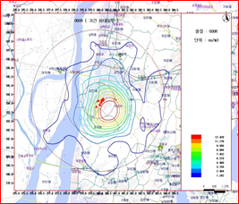

03
악취취약지역 기술지원 추진방향
악취취약지역 기술지원 사례
악취확산모델링 예측결과
당초결과 (반경 1km지점 복합악취 11~12배)대비 동일지점에서 7~8배로 감소
수인한도 이하(약 13배)의 복합악취 희석배수로 예측
<당초 최대농도 예측결과>
<30% UP & DOWN 시뮬레이션 기간최대농도 예측결과>

Slide 45

악 취 ..... ! !
없애는건 어렵지만…… ! !
줄이는건 생각보단 쉽습니다…… ! !

